Slide 1

Artificial Intelligence
”It is the science and engineering of making intelligent machines, especially intelligent computer programs.” John McCarthy

Slide 2
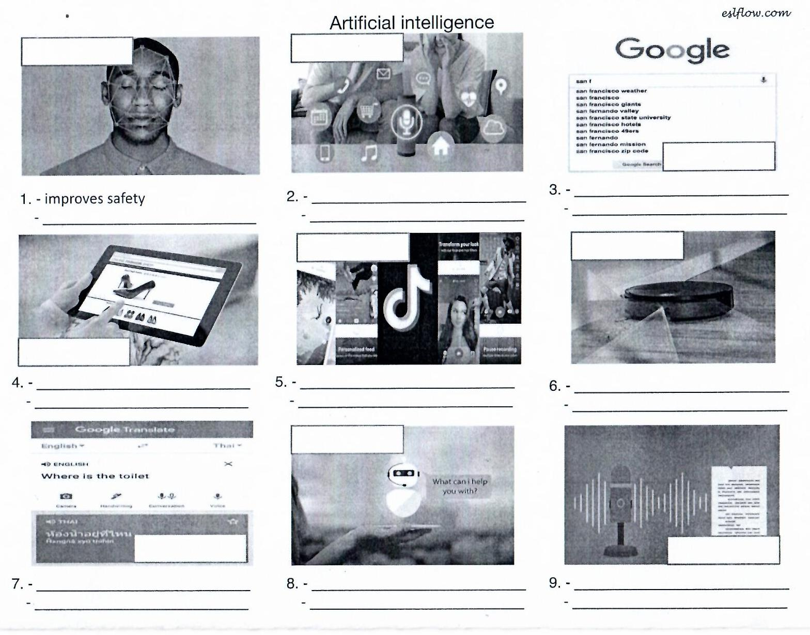
Task 1. Match the AI to the pictures after watchinghttps://www.youtube.com/watch?v=kC7_hYGeJNQ
A Facial ID;
A chatbot;
A digital assistant;
A text to speech app;
A translation app;
social media feeds;
An autocomplete;
online shopping recommendations;
A robot floor cleaner;
A chatbot;
Notes:
Учитель начинает урок с обсуждения домашнего задания,
проверяет и корректирует правильность выполнения
задания 1

Slide 3
Task 2
Match the phrases | to their meanings:
1. helps improve | a. Вы можете потерять много времени
2. reminds you to do | b. Вы можете понять слова
3. helps communicate | c. Это может вызывать зависимость
4. can guide you through the system | d. может помочь вам в поиске запросов
5. can help you search queries | e. Ленты социальных сетей
6. You might waste a lot of time | f. мгновенно
7. Social media feeds | g. помогает общаться
8. It can get you addicted | h. напоминает вам сделать
9. You can figure out words | j. может провести вас через систему
10. instantly | k. помогает улучшить
Notes:
Учитель проверяет понимание значений выражений из видео.
(Слайды 2-3).

Slide 4
Task 3
Watch the video https://www.youtube.com/watch?v=kC7_hYGeJNQ and fill in the table using the following names: Connor, Neerja, Libby, Molly, Luke, Ashley, Jacob, Jane
№№ | Kinds of AI apps | Who uses it (names) | Advantages of using it | Disadvantages of using it
Notes:
По методике «Перевернутый класс первые 3 задания вынесены на домашнюю работу: просмотр видео, выполнение задания 2-

Slide 5
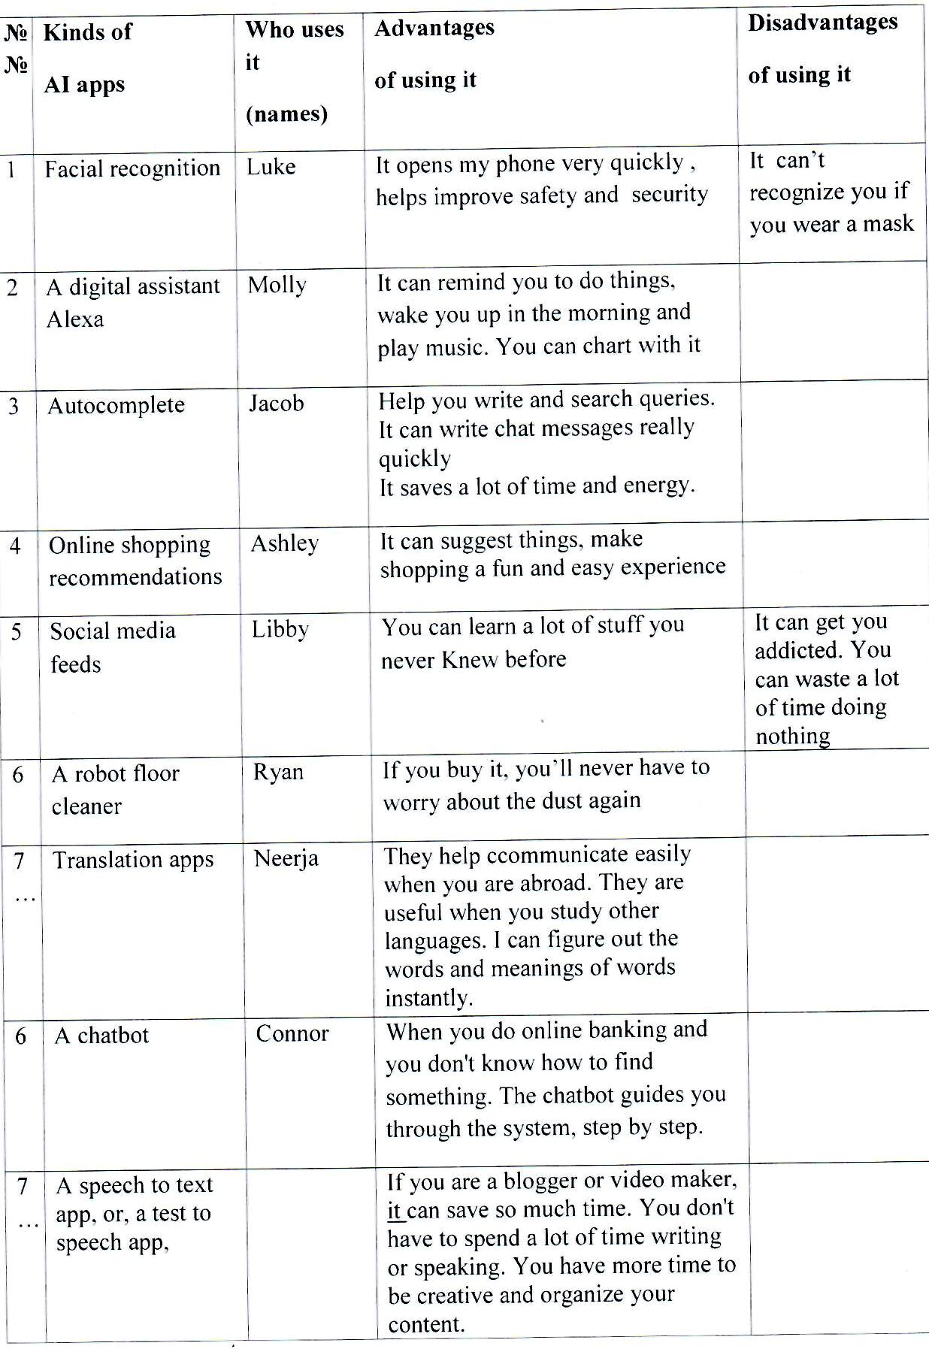
Notes:
Ученики поочередно задают вопросы:
What are the advantages / benefits of…?
Are there any disadvantages of using…?

Slide 6
Task 4 Choose what app it is about:
1.It helps improve safety and security:
A Facial ID; b) a chatbot; c) a digital assistant;
2. It reminds you to do things and play any music you want:
a) An autocomplete; b)a digital assistant; c) a chatbot;
3. It helps communicate when you travel abroad:
A text to speech app; b) a translation app; c) social media feeds;
4. It can guide you through the system when you don’t know how to find something:
a) An autocomplete; b) a chatbot; c) a Facial ID;

Slide 7
5. It can help you clean the floor:
a chatbot; b) a digital assistant; c) a robot floor cleaner;
6. It makes shopping fun and easy:
a) a robot floor cleaner; b) a digital assistant;
c) online shopping recommendations;
7. It can help you search queries and you can write chat messages very quickly:
a) An autocomplete; b) a digital assistant;
c) online shopping recommendations;

Slide 8
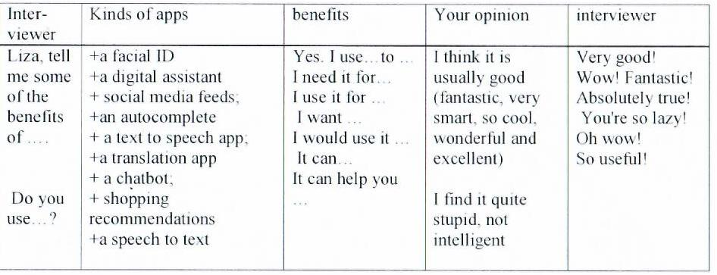
Notes:
Задание 5. Учитель организует парную работу.
Учитель предлагает выбрать названия 2-х приложений (вытягивают карточку с названием) и составить диалоги о преимуществах и недостатках их использования с опорой на таблицу на экране)

Slide 9
Do a survey. Fill out the questionnaires, sum up the results and draw a bar chart. One person of every group will present the results to the class.
Notes:
Учитель раздает анкеты с вопросами:
Do you use most of the applications mentioned in the video? (Yes/No)
Do you think people can’t live without these AI apps nowadays?
Do your parents use AI apps?
Do you think there are more advantages in using AI apps than disadvantages?
Учитель подводит учеников к ответу на вопрос
«Стоит ли использовать приложения с искусственным интеллектом или можно обойтись без них?»

Slide 10
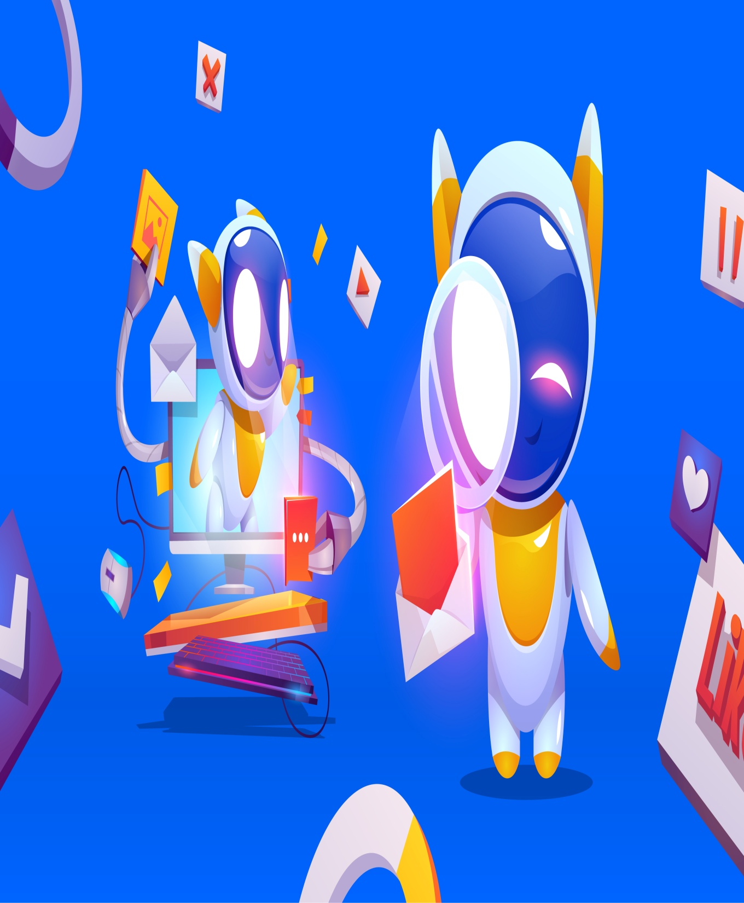
Is it worth using Artificial Intelligence Apps?

Slide 11
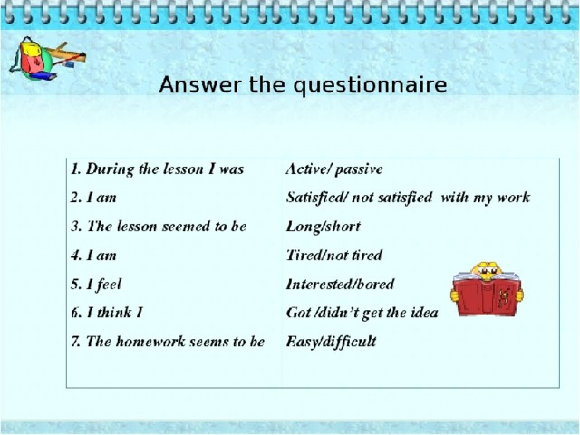
Notes:
Учитель раздает анкеты
И подводит итоги

